Slide 1
Fundo Nacional de Segurança Pública
SUSP
SENASP
Secretaria Nacional de Segurança Pública

Slide 2
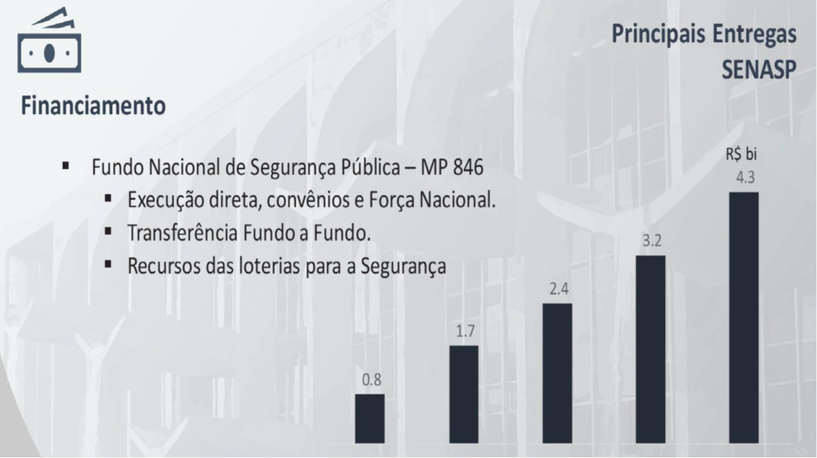
EXPECTATIVA ARRECADAÇÃO - SUSP
Apresentação pela equipe de transição em 2018
2018 2019 2020 2021 2022

Slide 3
COMPARATIVO 2017 - 2019
Lei Orçamentária Anual - FNSP
Fonte:
Tesouro (100)
Fonte:
Tesouro (100)
Fonte:
Loterias (118)
Valores em milhões de R$.

Slide 4
LEI ORÇAMENTÁRIA ANUAL - 2019
AÇÃO |  | LOA 2019
Aparelhamento e Aprimoramento de Instituições de Segurança Pública |  | R$128.995.328,00
Construção, Instalação e Reforma de Imóvel da Força Nacional |  | R$14.912.697,00
Apoio à Modernização das Instituições de Segurança Pública |  | R$84.251.873,00
Aperfeiçoamento da Gestão e Tecnologia da Informação |  | R$75.311.000,00
Manutenção do Sistema Integrado de Educação e Valorização Profissional |  | R$18.675.786,00
Força Nacional de Segurança Pública |  | R$170.000.000,00
Manutenção do Sistema Integrado de Prevenção da Violência e Criminalidade |  | R$3.600.000,00
TOTAL |  | R$495.746.684,00
Reserva de contingência financeira: R$1,14 Bi

Slide 5
ARRECADAÇÃO - LOTERIAS
Valores efetivamente arrecadados
ORIGEM RECURSOS | 2018 | 2019 (1º Tri) | TOTAL GERAL
Loteria prognóstico específico | 4.565.750 | 2.193.506 | 6.759.257
Loterias prognósticos numéricos | 371.404.813 | 252.775.268 | 624.180.082
Contribuição sobre a loteria federal | 0 | 2.813.869 | 2.813.869
Contribuição sobre loterias esportivas | 4.420.681 | 1.917.287 | 6.337.969
Contribuição sobre Lotex leilão previsto p/ 2019 | 0 | 0 | 0
TOTAL | 380.391.244 | 259.699.930 | 640.091.177
PROJEÇÃO DE ARRECADAÇÃO 2019 | 1.038.799.725

Slide 6
COMPARATIVO COM OUTROS FUNDOS
Orçamento - 2019
Valores em bilhões de reais

Slide 7
MEDIDAS DO MJSP
Orçamento - 2019
Pedido de descontingenciamento 10% via portaria SOF
Pedido via Projeto de Lei de suplementação de orçamento – 100% reserva
Parecer da CONJUR/MJSP concluindo que o FNSP não pode ser contingenciado
O MJSP não bloqueou em 21% o FNSP em 2019
Pedido para incluir o FNSP no Anexo III (recursos não contingenciáveis) do PLDO 2020
(não foi acatado pela SOF e FNSP não foi incluído no Anexo III do PLDO)

